Slide 1
Under den här föreläsningen
Vem är jag?
Vad gjorde jag innan jag började på KTH?

Slide 2
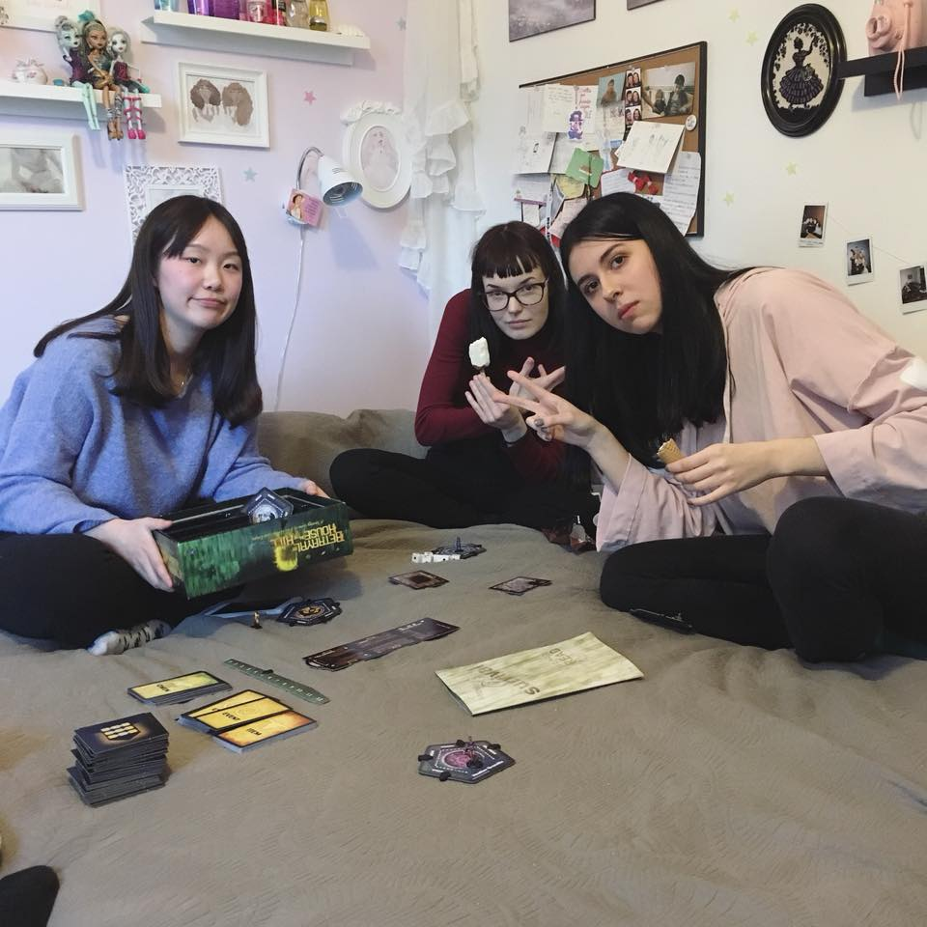
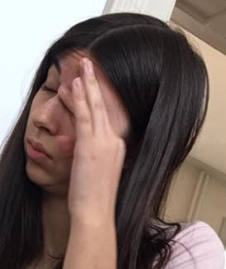
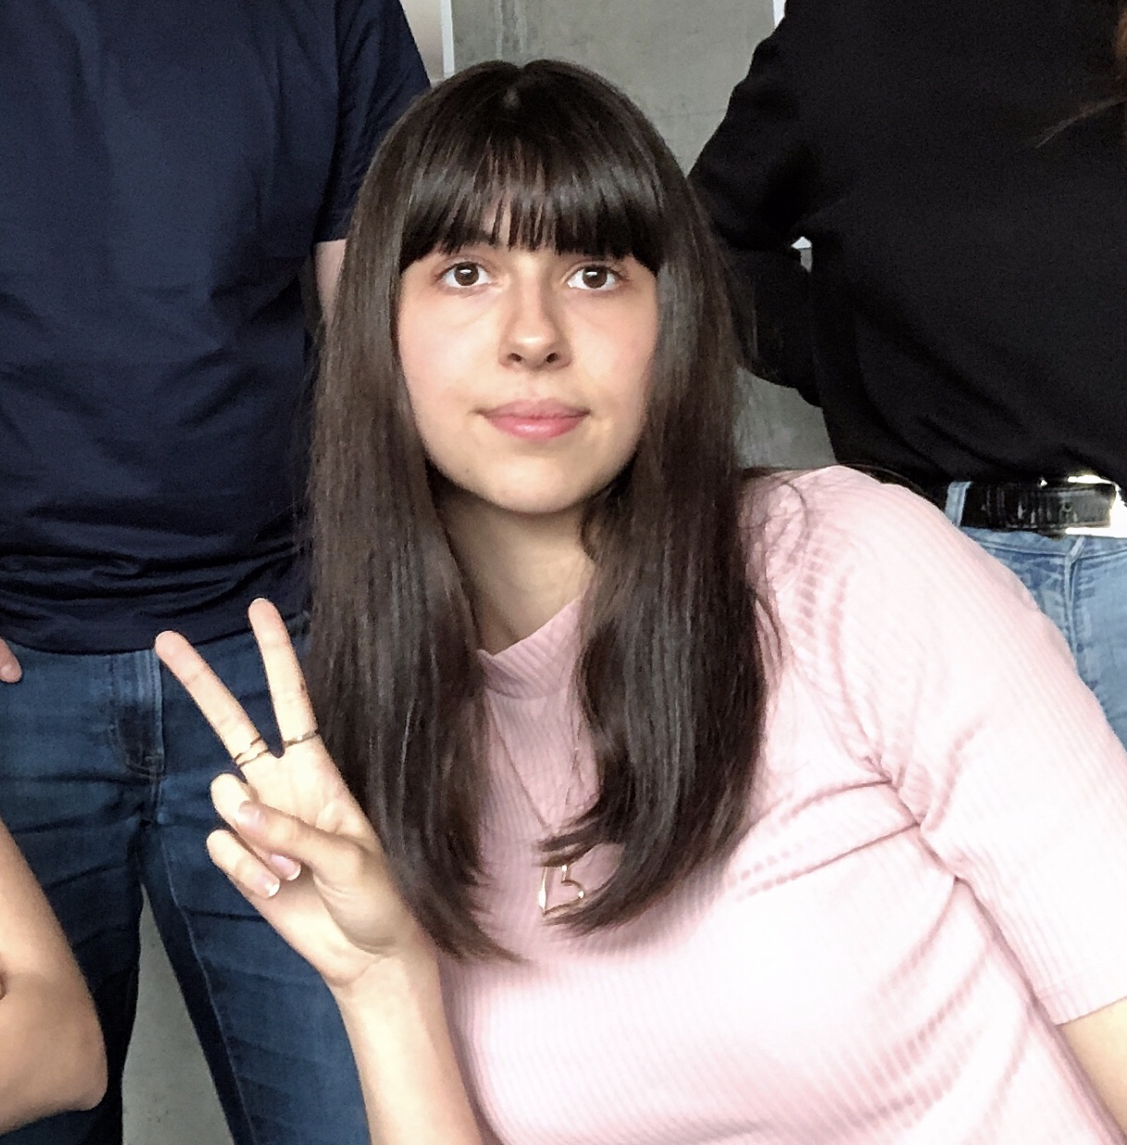
Vem är jag?
Jag
Också jag
Jag heter Nicole Wijkman
Jag är 21 år gammal
Tycker väldigt mycket om brädspel och dataspel
Min favoritfärg är rosa
Pluggar just nu högskoleingenjörsprogrammet i datateknik
Framtida ingenjör inom datateknik

Slide 3
Vad gjorde jag innan högskolan?

Slide 4
Pluggade astronomi
Superspännande, men svårare än man kan tro
Vi fick se AlbaNova teleskopet!

Slide 5
Pluggade vetenskapsfilosofi
Mycket intressant ämne för alla vetenskapsintresserade!

Slide 6
Sammanfattning
Jag spelar mycket dataspel och brädspel
Favoritfärg..? Rosa!
Pluggade astronomi och vetenskapsfilosofi innan jag började på KTH
  Om ni har frågor, ställ gärna dem nu!

